Slide 1
17&18.Orientation1,2

Slide 2
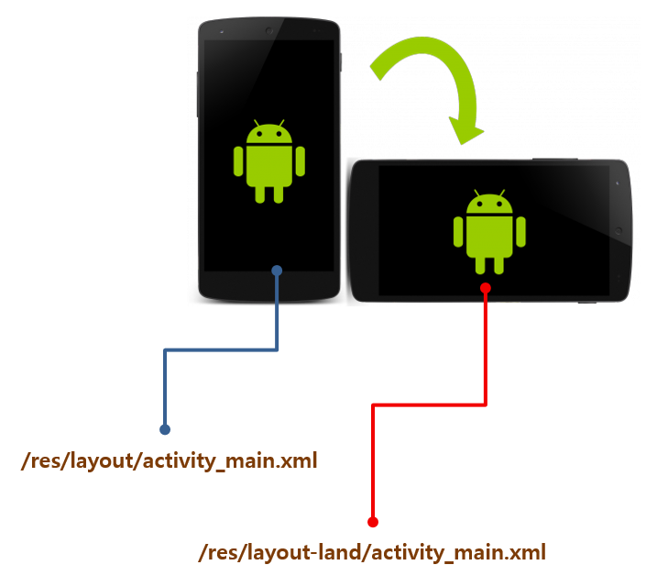
단말 방향 전환
단말 방향 전환
- 병렬 리소스 로딩 방식 사용
- [res] 폴더 안에 [layout] 폴더와 [layout-land] 폴더 생성

Slide 3
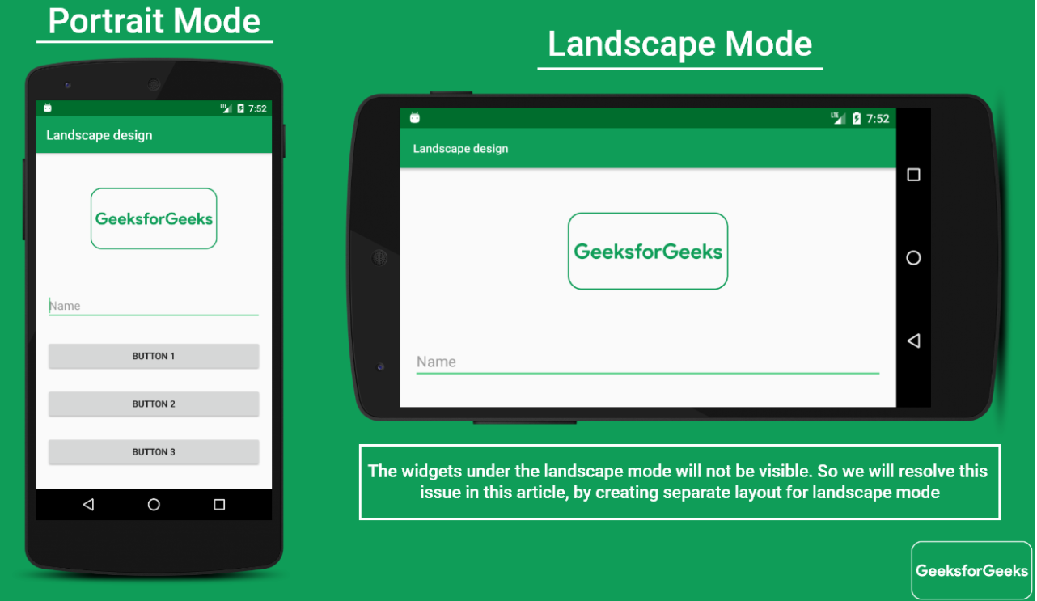
단말 방향 전환

Slide 4
단말 방향 전환
소스 코드에서 토스트 메시지 표시
public class MainActivity extends AppCompatActivity { @Override protected void onCreate(Bundle savedInstanceState) { super.onCreate(savedInstanceState); setContentView(R.layout.activity_main); showToast("onCreate 호출됨."); } @Override protected void onStart() { super.onStart(); showToast("onStart 호출됨."); } @Override protected void onStop() { super.onStop(); showToast("onStop 호출됨."); }

Slide 5
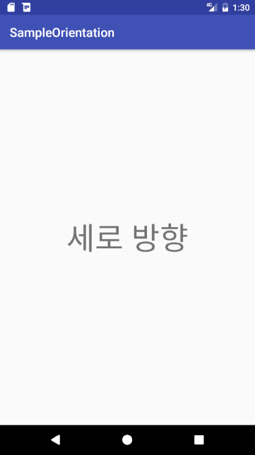
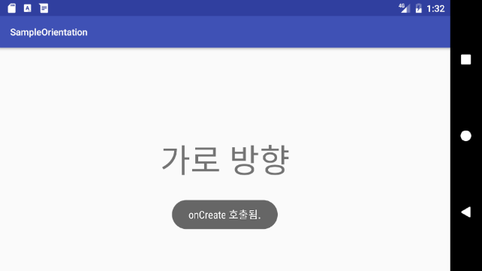
단말 방향 전환
앱 실행 결과
- 단말 방향 바꾸었을 때 액티비티가 새로 생성되므로 토스트 메시지 표시됨

Slide 6
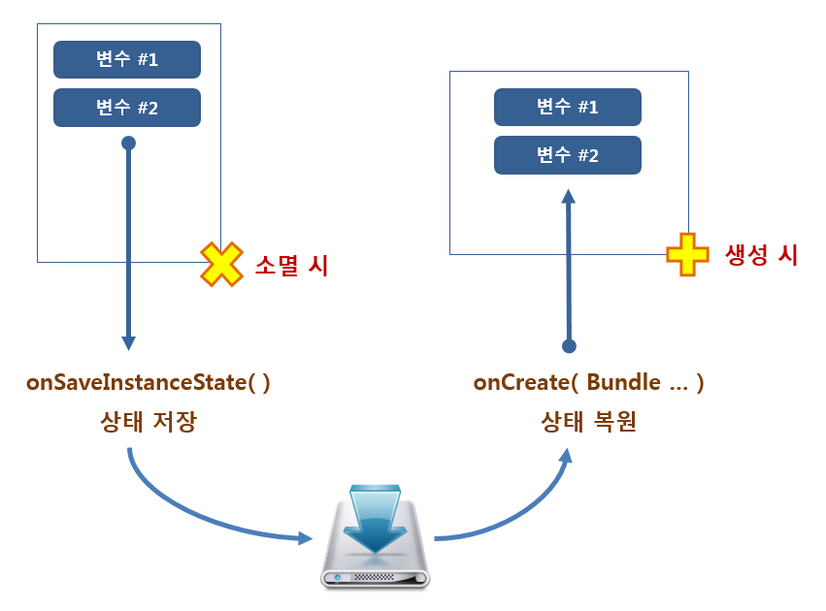
단말 방향 전환
단말 방향 전환 시 상태 저장과 복원
- onSaveInstanceState 메소드에서 상태 저장했다가 onCreate의 파라미터를 이용해 복원

Slide 7
단말 방향 전환
단말 방향전환 상태 저장 예제
단말 방향전환 상태저장 예제
단말 방향이 가로와 세로로 바뀌었을 때 상태 저장과 복원
매니페스트 속성 추가
메인 액티비티 코드 작성
매니페스트의 액티비티 속성 추가
가로와 세로 방향으로 바뀌었을 때 처리 코드 작성

Slide 8
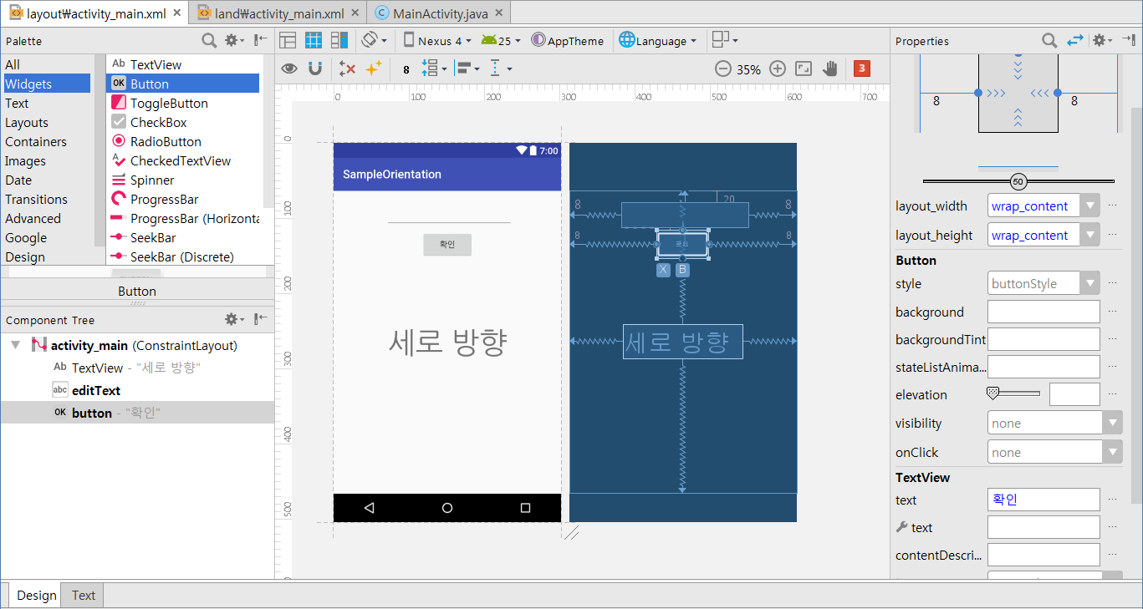
단말 방향 전환
XML 레이아웃 구성
- 입력상자와 버튼 추가

Slide 9
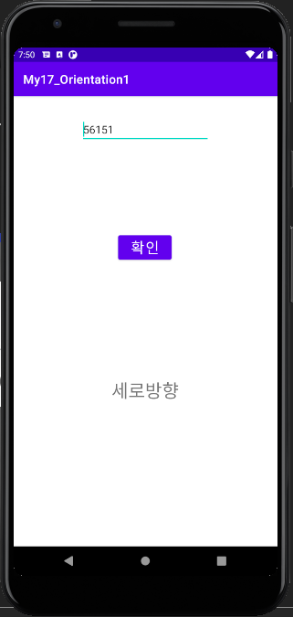
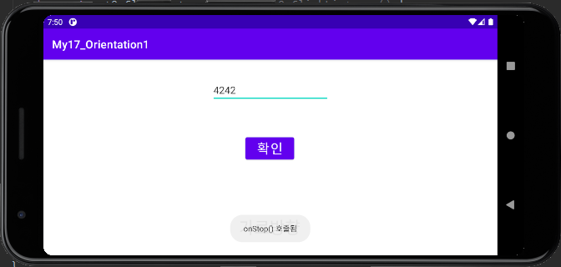
실행결과

Slide 10
새프로젝트 Orientation2 생성
AndroidManifest.xml에 configChages추가
<activity android:name=".MainActivity" android:configChanges="orientation|screenSize">
화면구성 Orientation1과 동일하게 작업 후
onConfigurationChaneged메서드 사용하여 결과 확인

